Slide 1
(Očakávaný) Demografický vývoj na Slovensku... a jeho možné dopady na trh práce a dôchodkový systém
Branislav Šprocha
INFOSTAT – Výskumné demografické centrum
Prognostický ústav SAV
SLASPO fórum 2015

Slide 2
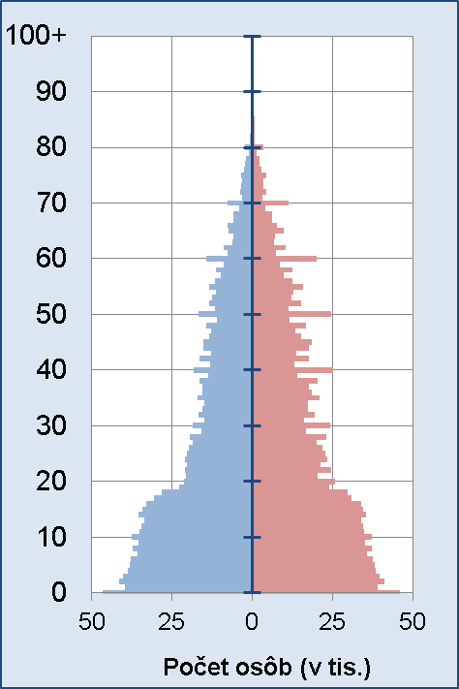
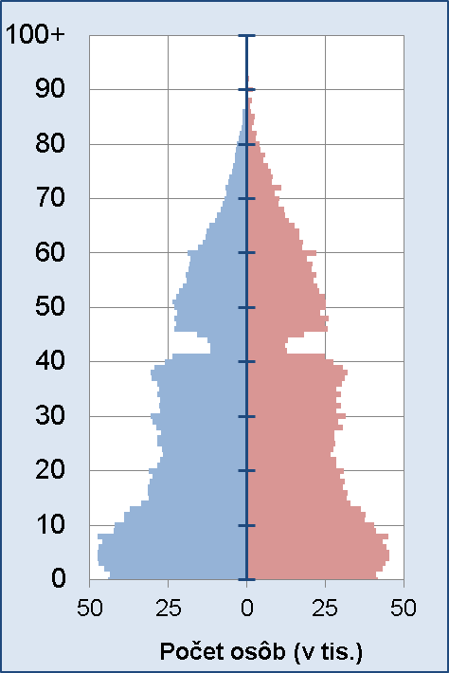
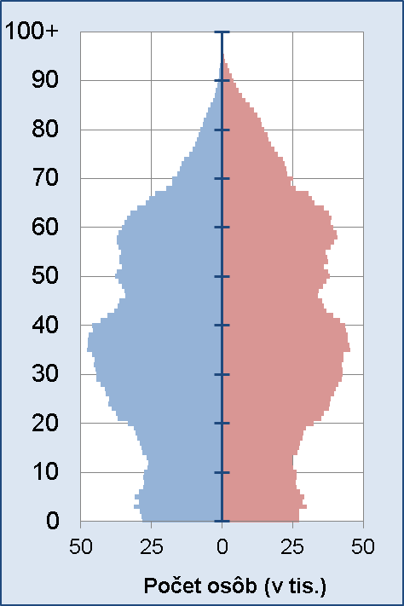
Slovensko 1910
Slovensko 1960
Slovensko 2010
SLASPO fórum 2015, 18. november 2015

Slide 3
Predpoklady budúceho populačného vývoja
SLASPO fórum 2015, 18. november 2015

Slide 4
MUŽI
ŽENY
SLASPO fórum 2015, 18. november 2015

Slide 5
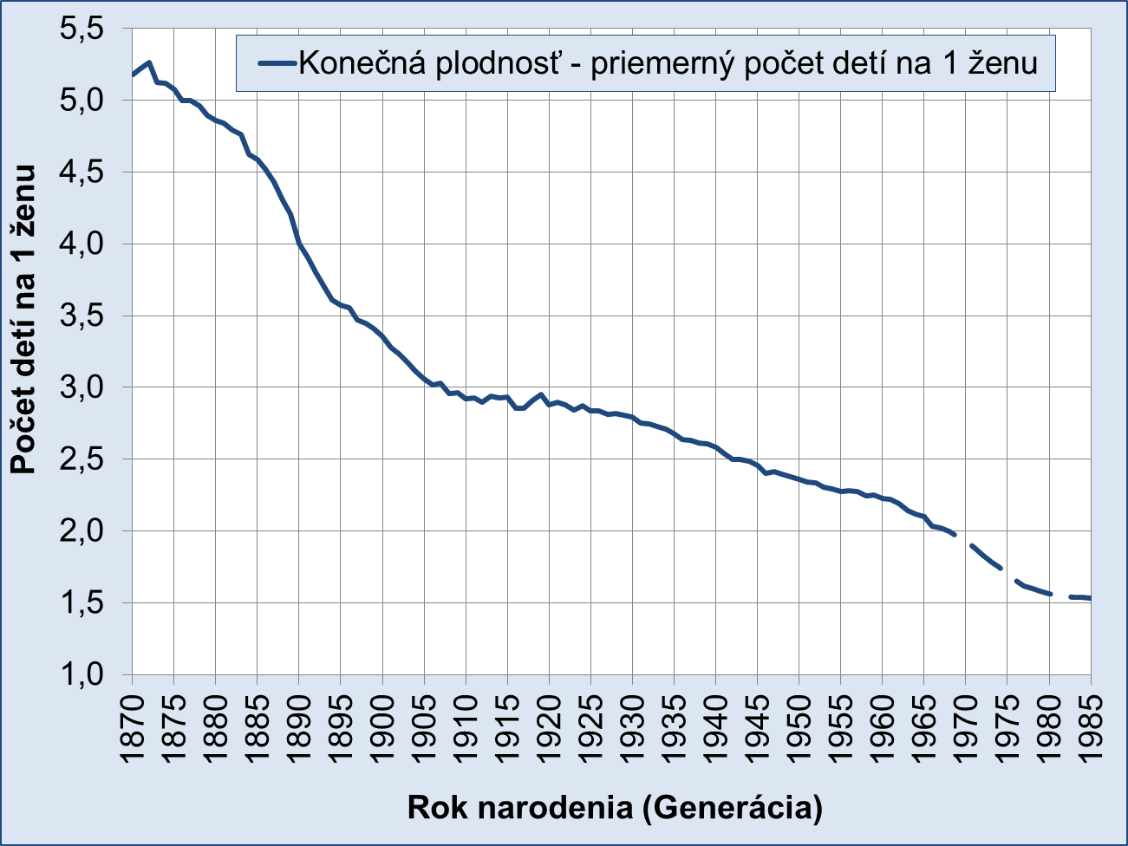
SLASPO fórum 2015, 18. november 2015

Slide 6
SLASPO fórum 2015, 18. november 2015

Slide 7
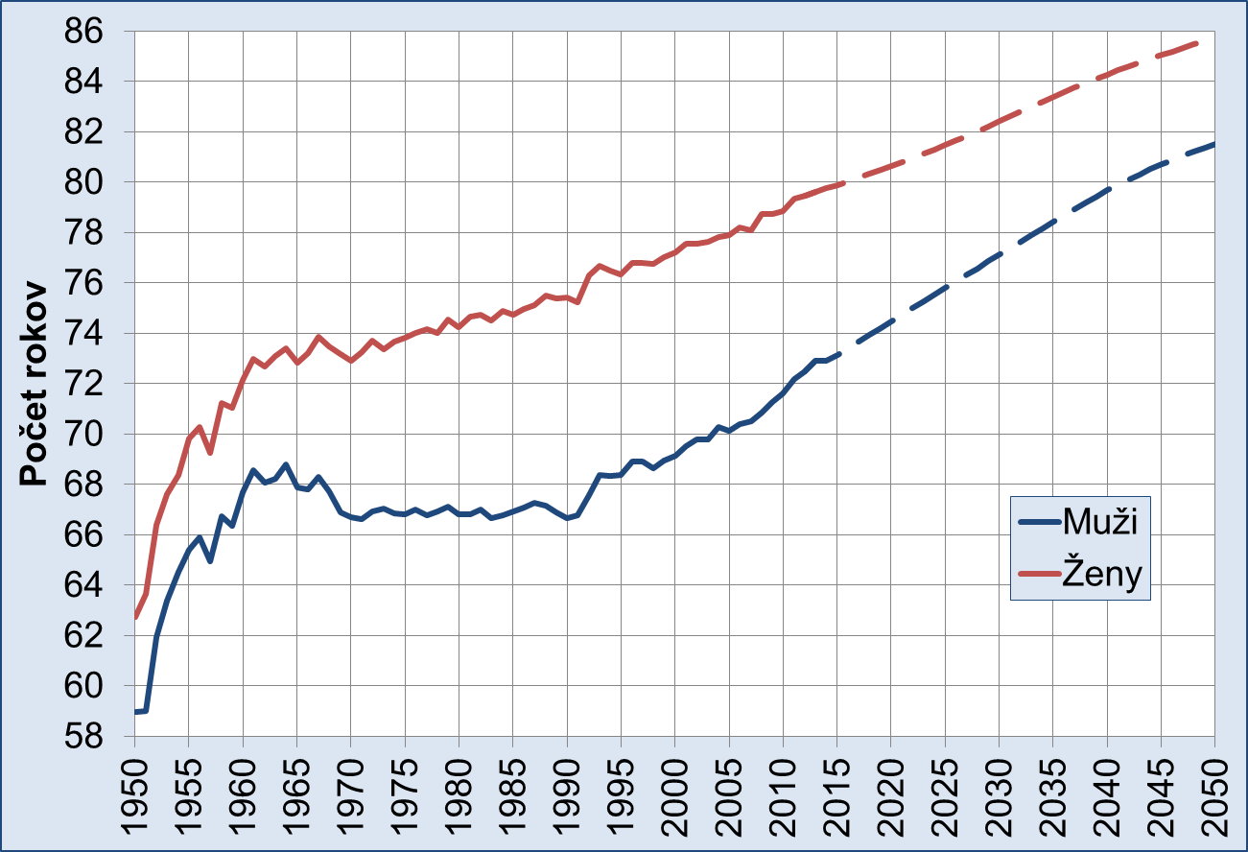
Stredná dĺžka života pri narodení
SLASPO fórum 2015, 18. november 2015

Slide 8
SLASPO fórum 2015, 18. november 2015

Slide 9
Starnutie populácie Slovenska
Výzva 21. storočia
SLASPO fórum 2015, 18. november 2015

Slide 10
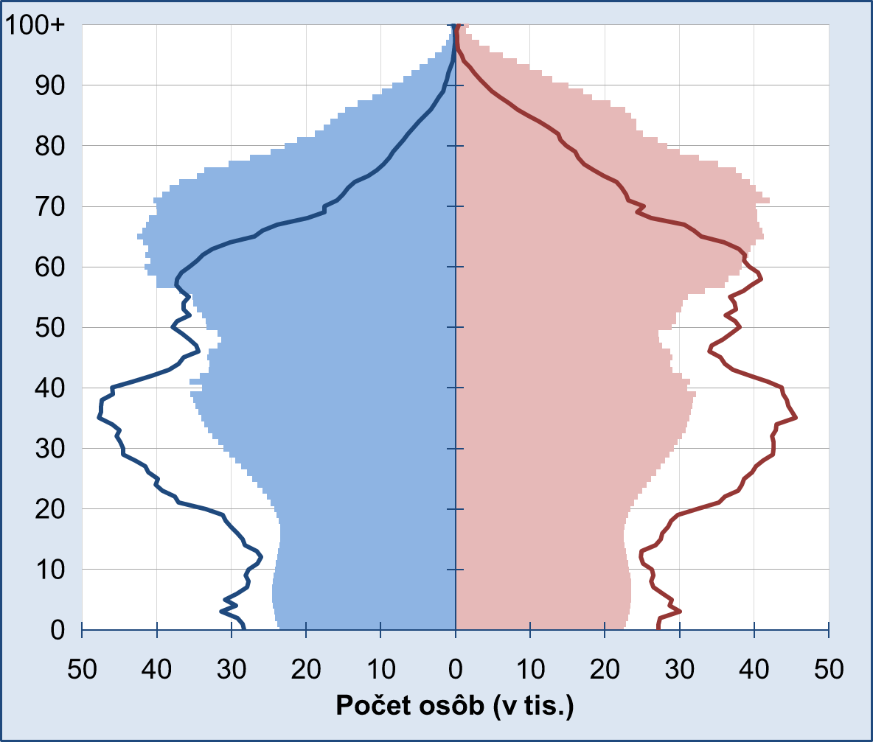
2050
2050
MUŽI
ŽENY
2014
2014
SLASPO fórum 2015, 18. november 2015

Slide 11
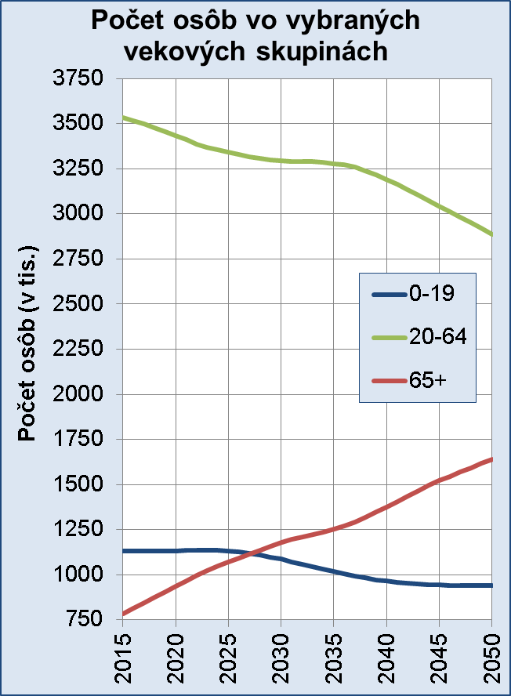
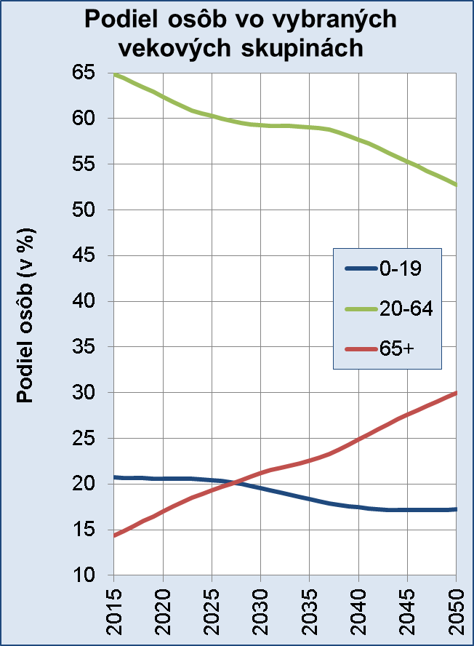
SLASPO fórum 2015, 18. november 2015

Slide 12
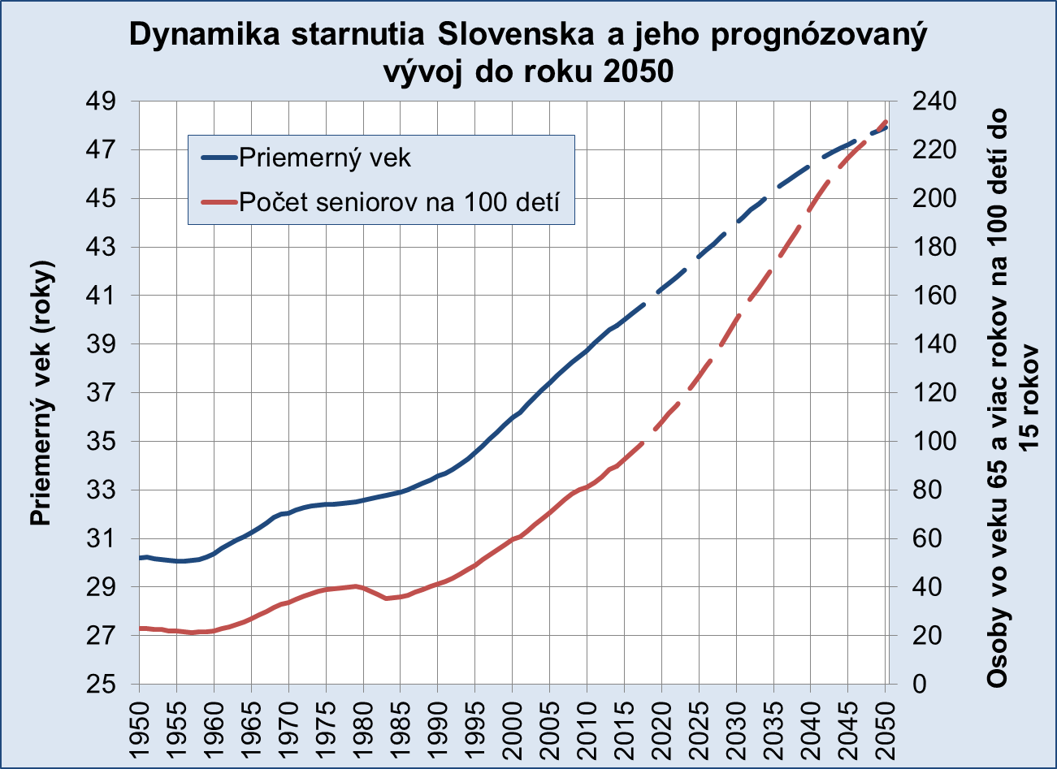
SLASPO fórum 2015, 18. november 2015

Slide 13
Trh práce a populačné starnutie
SLASPO fórum 2015, 18. november 2015

Slide 14
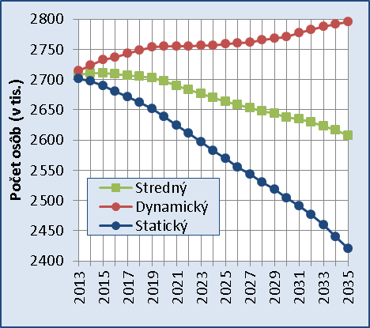
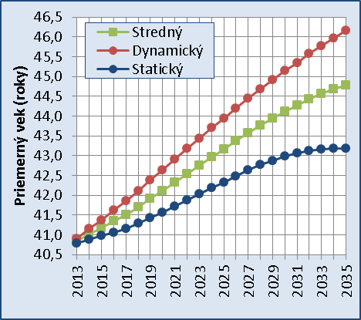
Očakávaný vývoj počtu a priemerného veku pracovných síl na Slovensku do roku 2035
SLASPO fórum 2015, 18. november 2015

Slide 15
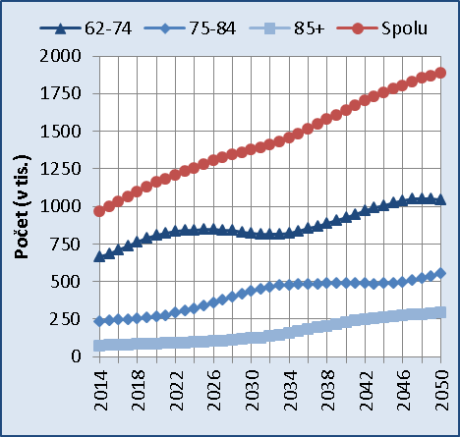
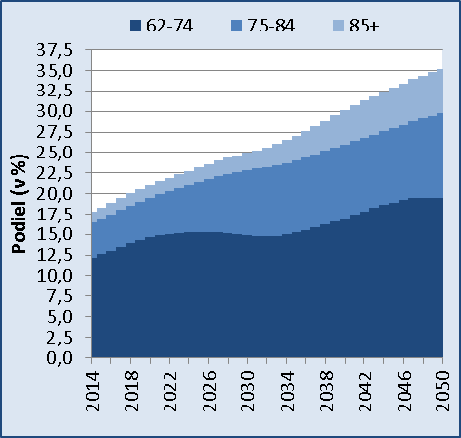
Očakávaný vývoj počtu a podielu seniorov na Slovensku do roku 2050
SLASPO fórum 2015, 18. november 2015

Slide 16
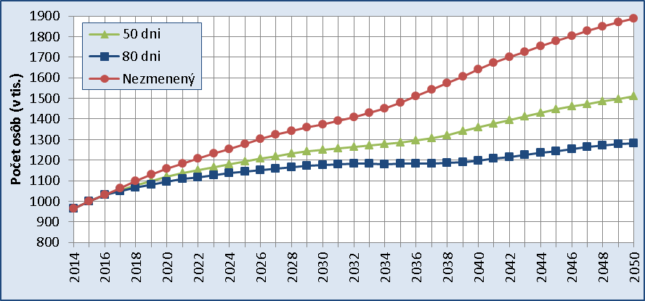
Očakávaný vývoj počtu seniorov na Slovensku do roku 2050 podľa jednotlivých scenárov zvyšovania veku odchodu do dôchodku
SLASPO fórum 2015, 18. november 2015

Slide 17
Ďakujem za pozornosť.
Príjemný zvyšok dňa.
SLASPO fórum 2015, 18. november 2015

